Slide 1
분수의 뺄셈을 해 볼까요(2)
4-2
수학 16~17쪽, 수학 익힘 16~17쪽
1. 분수의 덧셈과 뺄셈
5차시

Slide 2


1단원
배울 내용 살펴보기
받아내림이 없는 두 분수의 뺄셈 계산 원리와 형식을 이해하고 계산할 수 있습니다.
성취 기준
분모가 같은 분수의 뺄셈의 계산 원리를 이해하고 그 계산을 할 수 있다.

Slide 3

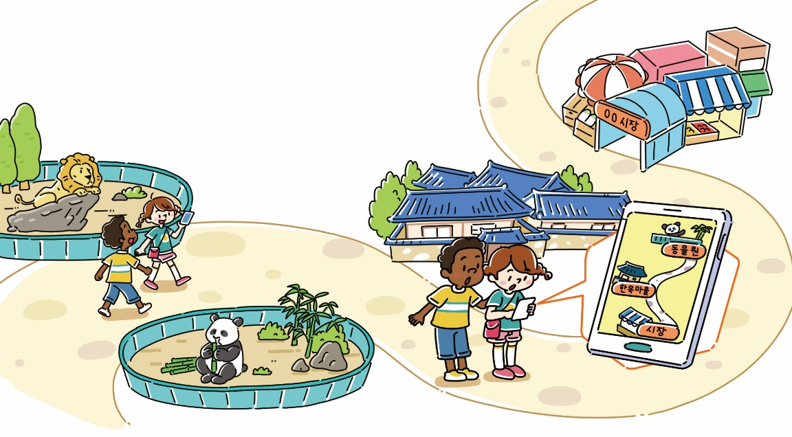
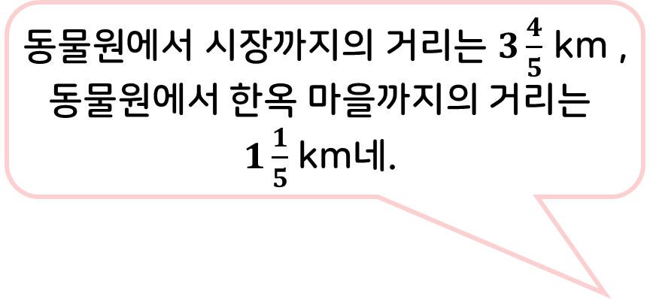
생각 열기
교과서 16쪽, 수학 익힘 16~17쪽
1단원
다음 그림의 상황에 대하여 이야기해 봅시다.
동물원에서 시장까지의 거리는 $3\frac{4}{5}$ km , 동물원에서 한옥 마을까지의 거리는
$1\frac{1}{5}$ km네.
한옥 마을에서 시장까지의 거리는 몇 km 인지 어림해 볼까?
한옥 마을 먼저 들렀다가 시장에서 점심 먹자.
한옥 마을에서 시장까지의 거리는 몇 km인지 어림하여 말해 보세요.

Slide 4
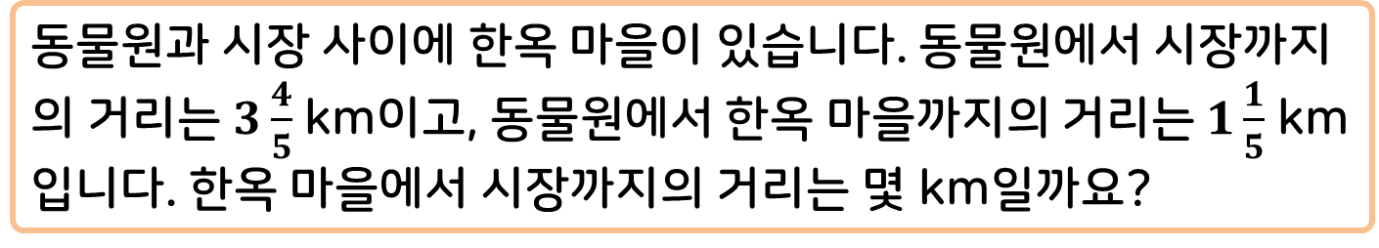
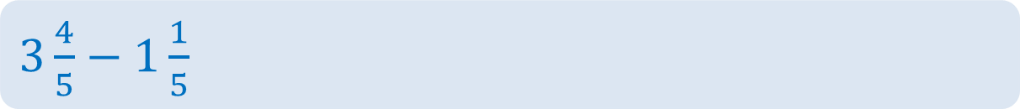
활동 1
교과서 16쪽, 수학 익힘 16~17쪽
1단원
동물원과 시장 사이에 한옥 마을이 있습니다. 동물원에서 시장까지
의 거리는 $3\frac{4}{5}$ km이고, 동물원에서 한옥 마을까지의 거리는 $1\frac{1}{5}$ km
입니다. 한옥 마을에서 시장까지의 거리는 몇 km일까요?
한옥 마을에서 시장까지의 거리는 몇 km인지 알아봅시다.
구하려는 것을 식으로 나타내 보세요.
$3\frac{4}{5}−1\frac{1}{5}$

Slide 5
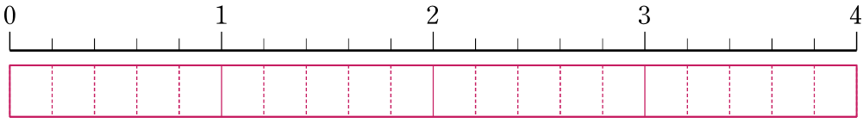
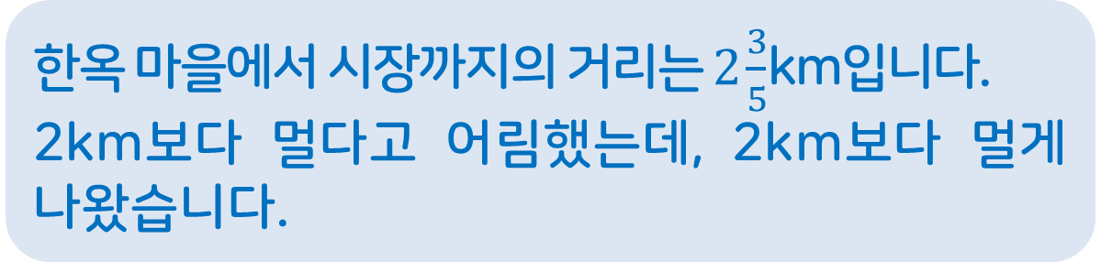
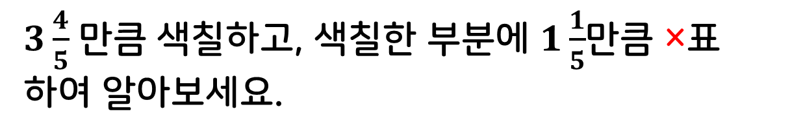
활동 1
교과서 16쪽, 수학 익힘 16~17쪽
1단원
$3\frac{4}{5}$ 만큼 색칠하고, 색칠한 부분에 $1\frac{1}{5}$만큼 ×표 하여 알아보세요.
한옥 마을에서 시장까지의 거리는 몇 km인지 말하고, 어림한 결과와 비교해 보세요.
한$옥 마을에서 시장까지의 거리는 2\frac{3}{5}$km입니다.
2km보다 멀다고 어림했는데, 2km보다 멀게 나왔습니다.

Slide 6
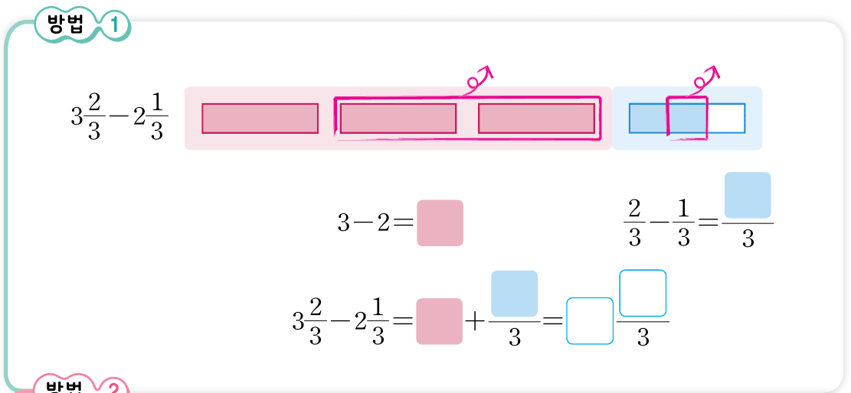
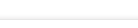
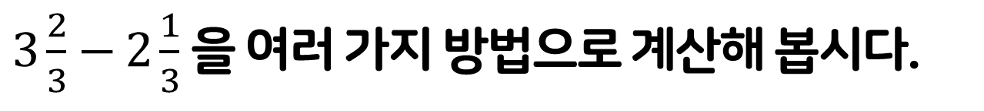
활동 2
교과서 17쪽, 수학 익힘 16~17쪽
1단원
$3\frac{2}{3}−2\frac{1}{3}$ 을 여러 가지 방법으로 계산해 봅시다.
1
1
1
1
1
1

Slide 7
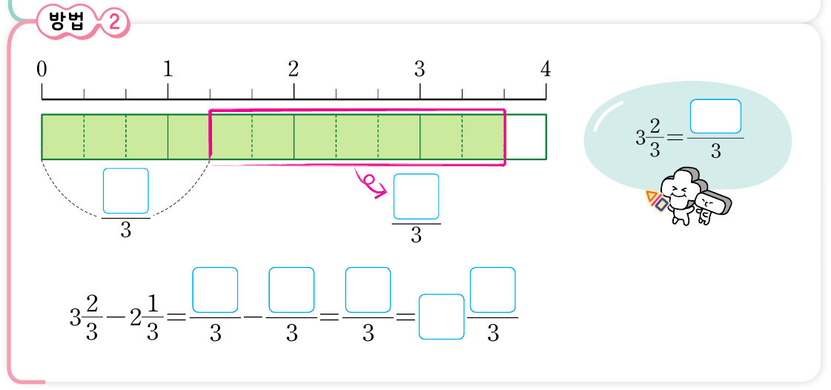
활동 2
교과서 17쪽, 수학 익힘 16~17쪽
1단원
11
4
7
11
7
4
1
1
위의 두 방법을 비교해 보세요.
방법1은 자연수 부분과 진분수 부분으로 나누어서 계산했고, 방법2는 대분수를 가분수로 바꾸어 분자 부분만 빼서 계산했습니다.

Slide 8
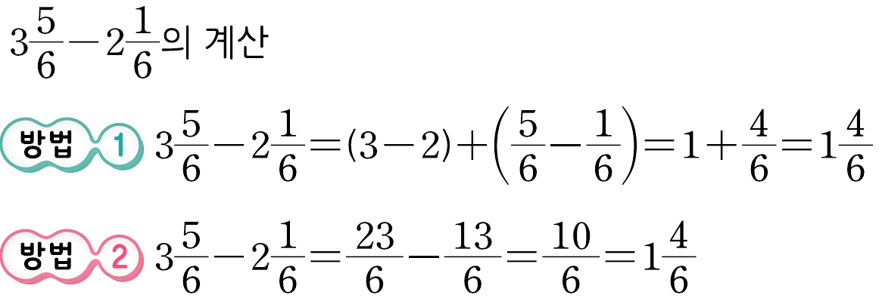
1단원
배운 내용 정리하기

Slide 9

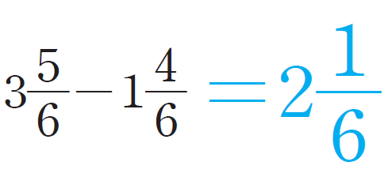
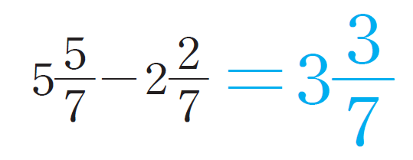
확인하기
교과서 17쪽, 수학 익힘 16~17쪽
1단원
3
계산해 보세요.
1

Slide 10
1단원
다음 시간에 배울 내용
분수의 뺄셈을 해 볼까요(3)
교과서
18~19쪽
수학 익힘
18~19쪽

